Slide 1

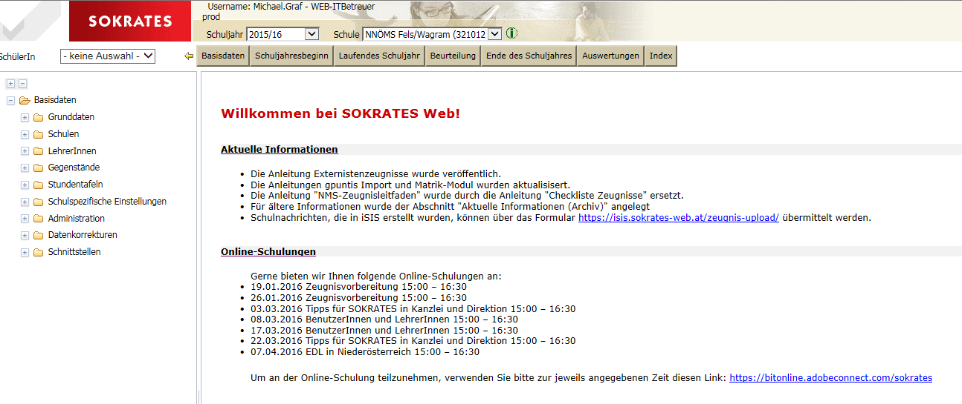
Schülerverwaltung

Slide 2

all in
Lehrerverwaltung möglich
Matrikführer Modul
Elektronisches Klassenbuch
Stundenplan Modul

Slide 3
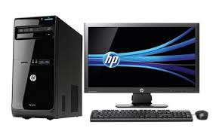

Schülerverwaltung
Sokrates WEB
Einfacher Zugriff über den Webbrowser
Keine lokale Installation erforderlich
Enge Zusammenarbeit mit dem Bundesministerium für Bildung und Frauen und den meisten Ländern
Regelmäßige zentrale Programmupdates

Slide 4
Schülerverwaltung
Echtsystem
https://www.sokrates-web.at/NOE/
Um 00:00 Synchronisation
Testsystem
https://www.sokrates-web.at/TSTNOE/

Slide 5
Die Oberfläche
1
2

Slide 6
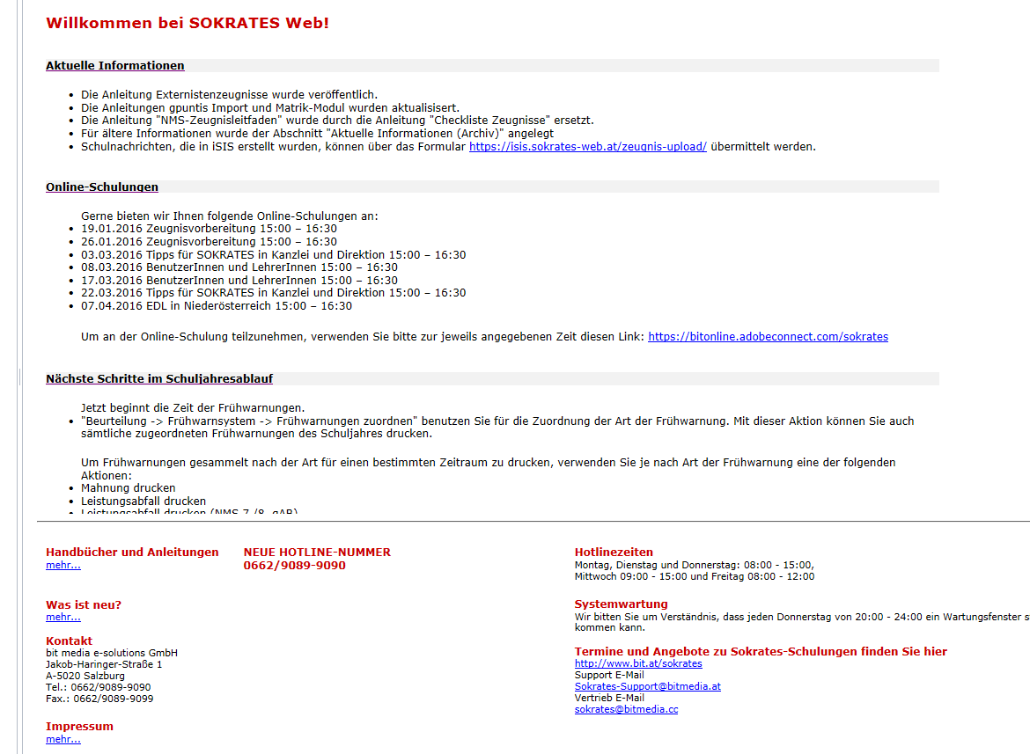
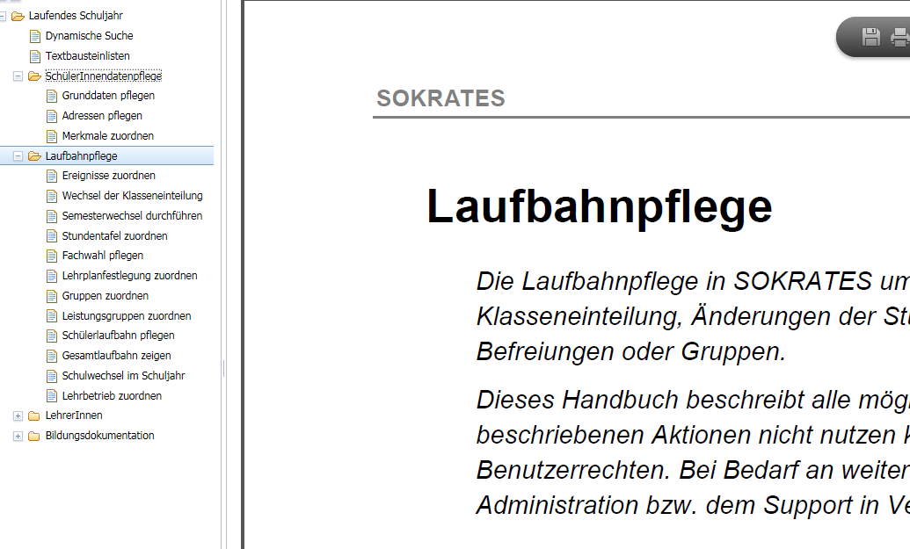
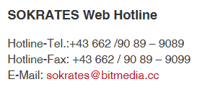
Hilfesystem

Slide 7
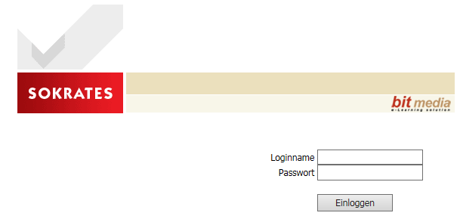
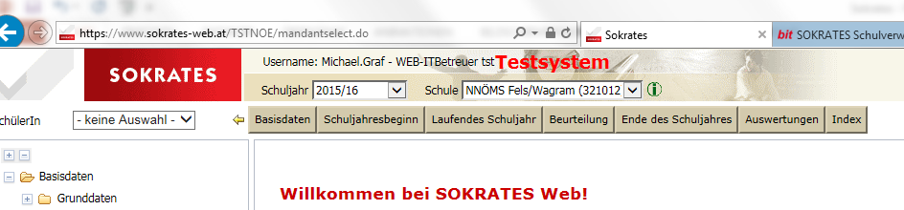
Anmeldung
https://www.sokrates-web.at/NOETST/

Slide 8
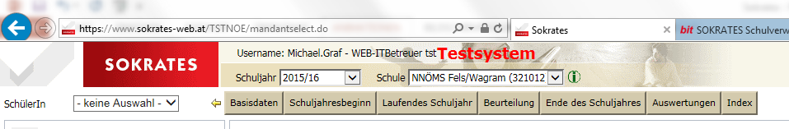



WEB Oberfläche bedienen
Nicht verwenden – nur die Schaltfächen in der WEB Oberfläche verwenden
Wenn Sokrates hängt: Seite aktualisieren mit Taste F5 – Wiederholen oder im Browser Seite zurück oder Browser Fenster schließen

